Slide 1

Webbutveckling 1
Med Arasto

Slide 2

Dagens innehåll
Kurs introduktion
Komma igång
Installera program
HTML

Slide 3
Kurs introduktion
Gå igenom Kursplanen och betygskrav

Slide 4
Webbläsare
Chrome
Edge
Firefox
Opera
Safari
Vivaldi

Slide 5


Val av Editor/IDE
Webbstorm
Visual Studio Code
Sublime Text
Atom
Notepad++
Notepad

Slide 6

Andra tillägg
Node.js
npm
live-server

Slide 7
Vi ska installera följande
Visual Studio Code (VSCode)
Node.js
Live-server

Slide 8
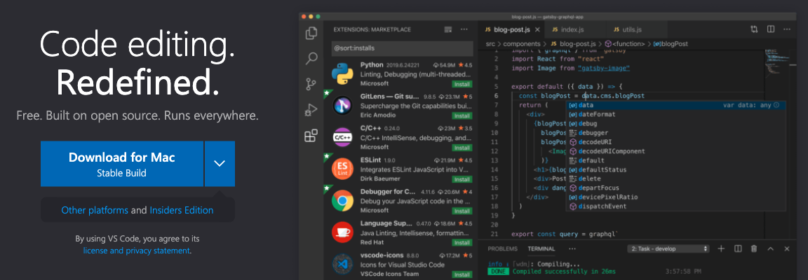
Visual studio Code
https://code.visualstudio.com/

Slide 9
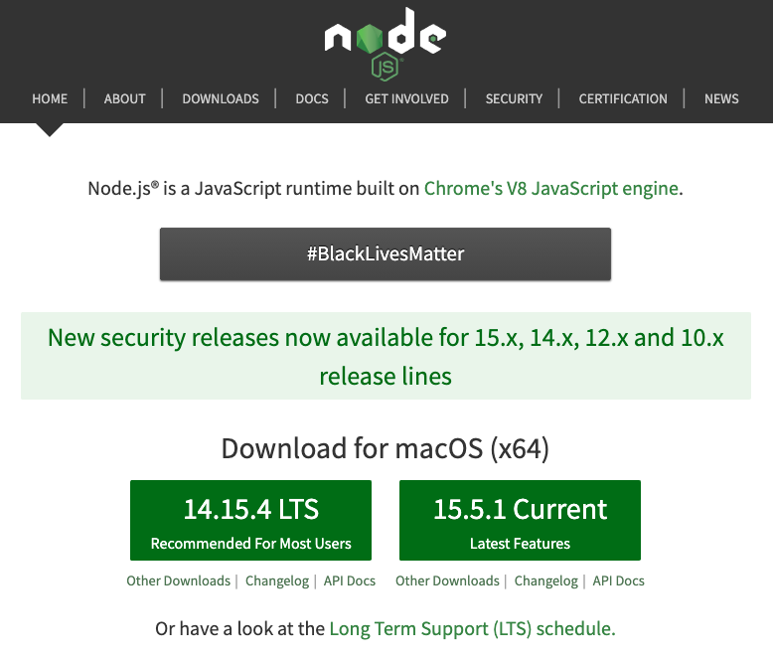
Node.js
https://nodejs.org/en/

Slide 10
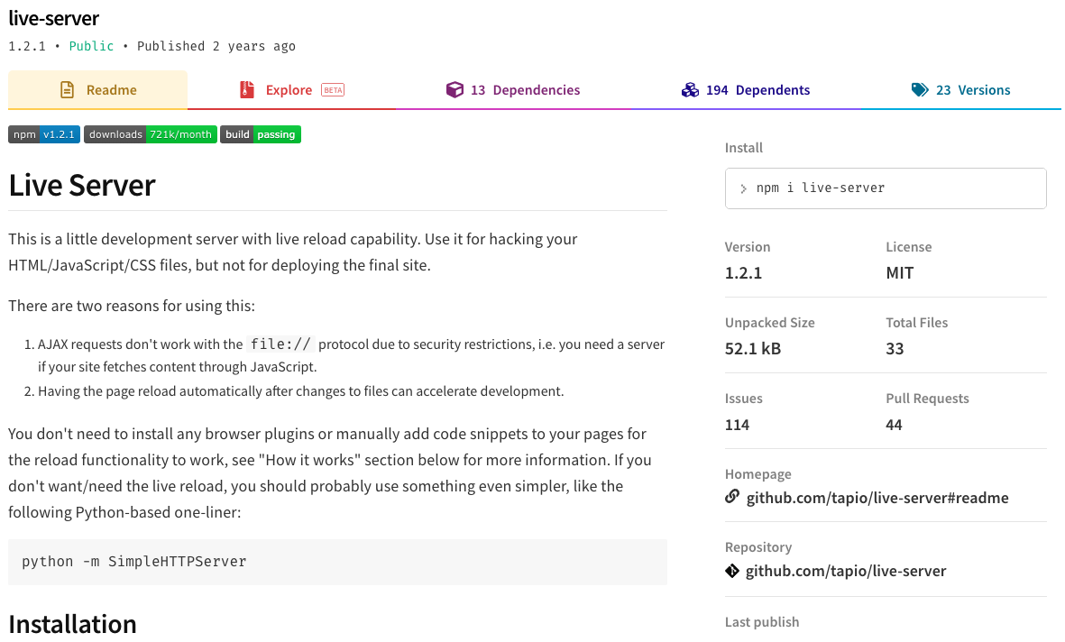
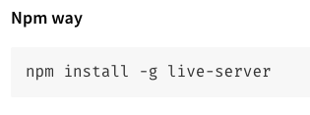
live-server
https://www.npmjs.com/package/live-server

Slide 11


HTML
Hyper Text Markup Language…?

Slide 12
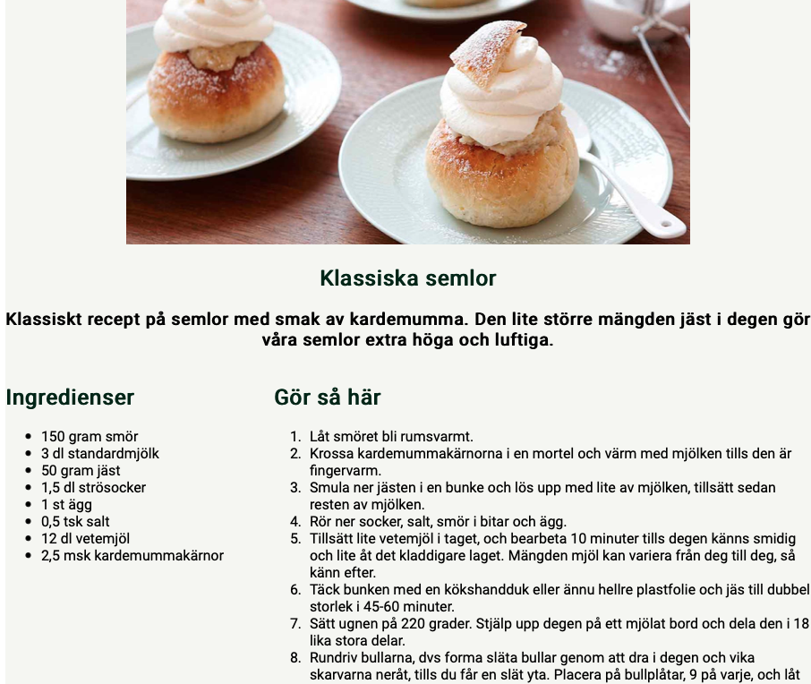
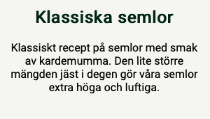
Innehåll på en vanlig hemsida
Bild
Huvudrubrik
Underrubrik
Underrubrik
Punktlista
Brödtext
Numrerad lista

Slide 13
Innehåll på en vanlig hemsida
<img>
<h1>
<h3>
<h2>
<ul>
<p>
<ol>

Slide 14
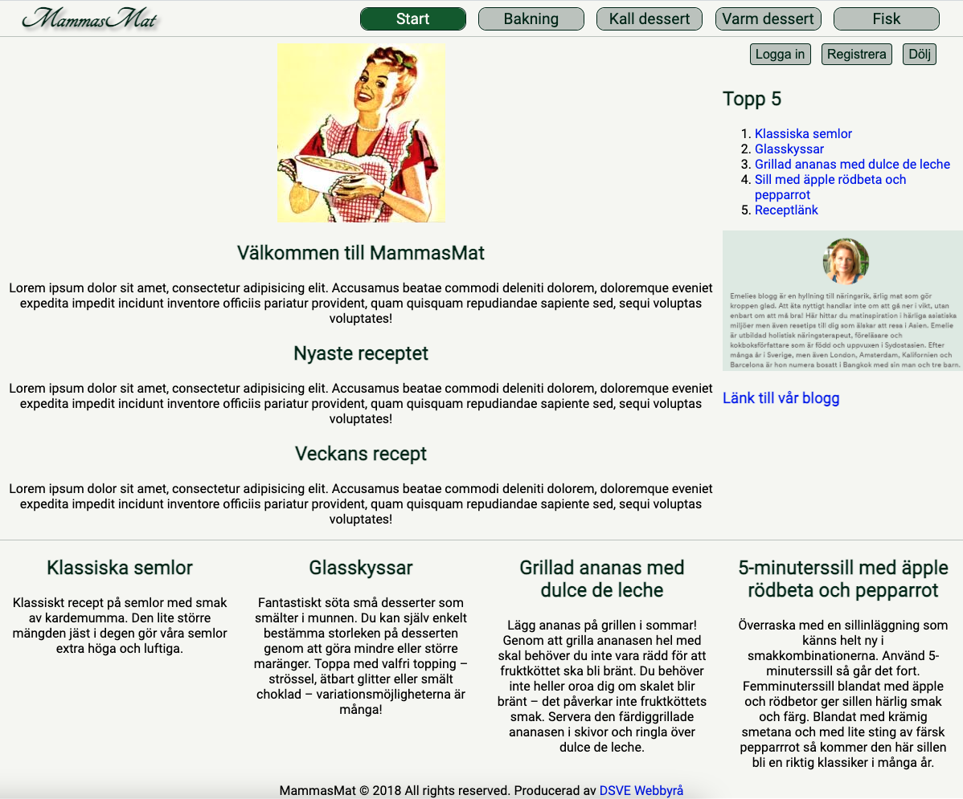
Övning
Vilka innehållstyper finner ni i följande layout?

Slide 15
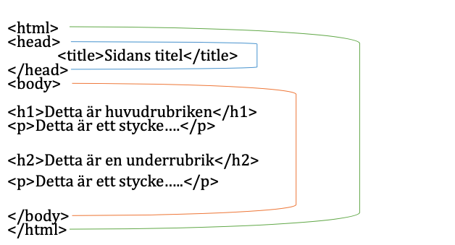
HTML

Slide 16
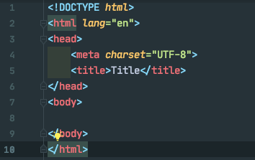

HTML
Dokumenttyp
Här börjar HTML koden
Instruktioner till webbläsaren
Teckenuppsättning
Titeln i aktuell flik
Här börjar innehållet

Slide 17
Taggar (element)
<h1> Arastos fantastiska kakor </h1>
Start tagg
Stop tagg
De flesta taggar kommer i par
Undantag är ex. img, hr

Slide 18
Attribut (namn och värde)
<a href=“about.html”> Om Arasto </a>
Start tagg
Stop tagg
De flesta taggar kommer i par
Undantag är ex. img, hr

Slide 19
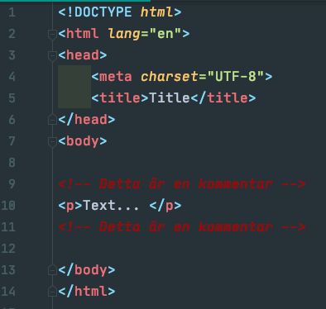
Kommentarer i HTML

Slide 20
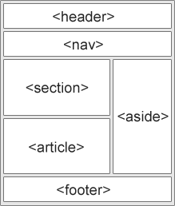
Semantisk HTML
Rätt tagg på rätt plats!
<article>
<aside>
<details>
<figcaption>
<figure>
<footer>
<header>
<main>
<mark>
<nav>
<section>
<summary>
<time>
Semantisk HTML är taggar/element som tydligt talar om vad de har för innebörd för utvecklaren och webbläsaren
Viktigt för tillgängligheten samt ranking vid tex Google sökning

Slide 21
Semantisk HTML
<header>
<nav>
<article>
<main>
<section>
<aside>
Semantisk HTML är taggar/element som tydligt talar om vad de har för innebörd för utvecklaren och webbläsaren
<footer>

Slide 22
Struktur Gruppera taggar/element i HTML
<article> En självständig del av en sida t ex blogginlägg, artikel.
<aside> Ett område på en sida kopplat till innehållet runt det. Kan ses som en ”sidebar” i en artikel.
<nav> Navigationsdelen på en sida, ett område som innehåller länkar till samma sida eller andra sidor.
<section> Tematisk indelning av innehåll som t ex kapitlet av en bok.
<footer> Footer på en sida. Innehåller ofta metadata som t ex författare.
<header> Header för sidan. Men kan också vara ”header” för ett område på en sida. Innehåller vanligtvis (h1-h6).
<main> Huvudinnehållet för sidan. Måste vara unikt för sidan och får inte innehålla navigation och sidebars etc som är generellt för webbplatsen.

Slide 23
Vanliga element
Typografi
h1-h6
p
em
strong
Struktur
Se förregående slide
Media
img
video
audio
Övrigt
a
iframe
td
form
link
script
div

Slide 24
Bilder
Bildformat
JPG (passar för foto)
GIF (passar för illustrationer och logo, har stöd för
animeringar)
PNG-8 (passar för illustrationer och logo, har inte stöd för animeringar)
PNG-24 (passar för foto)
SVG (vektor, kan manipuleras med css och javascript, gör att upplösningen blir bra på olika skärmar som t ex retina)
Några bild biliotek
http://www.entypo.com/ (gratis bibliotek med ikoner)
https://icons8.com/ (delvis gratis med ikoner)
https://dribbble.com/ (design, grafik)
https://design.google.com/icons/ (Android)
HTML
<img> eller <img />
<img src=”images/logo.gif” /> Sökvägen och filen
<img src=” images/logo.gif” alt=”Logo” /> Beskrivning av bilden

Slide 25
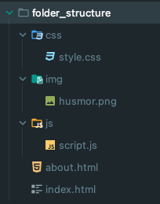
Katalogstruktur

